Slide 1
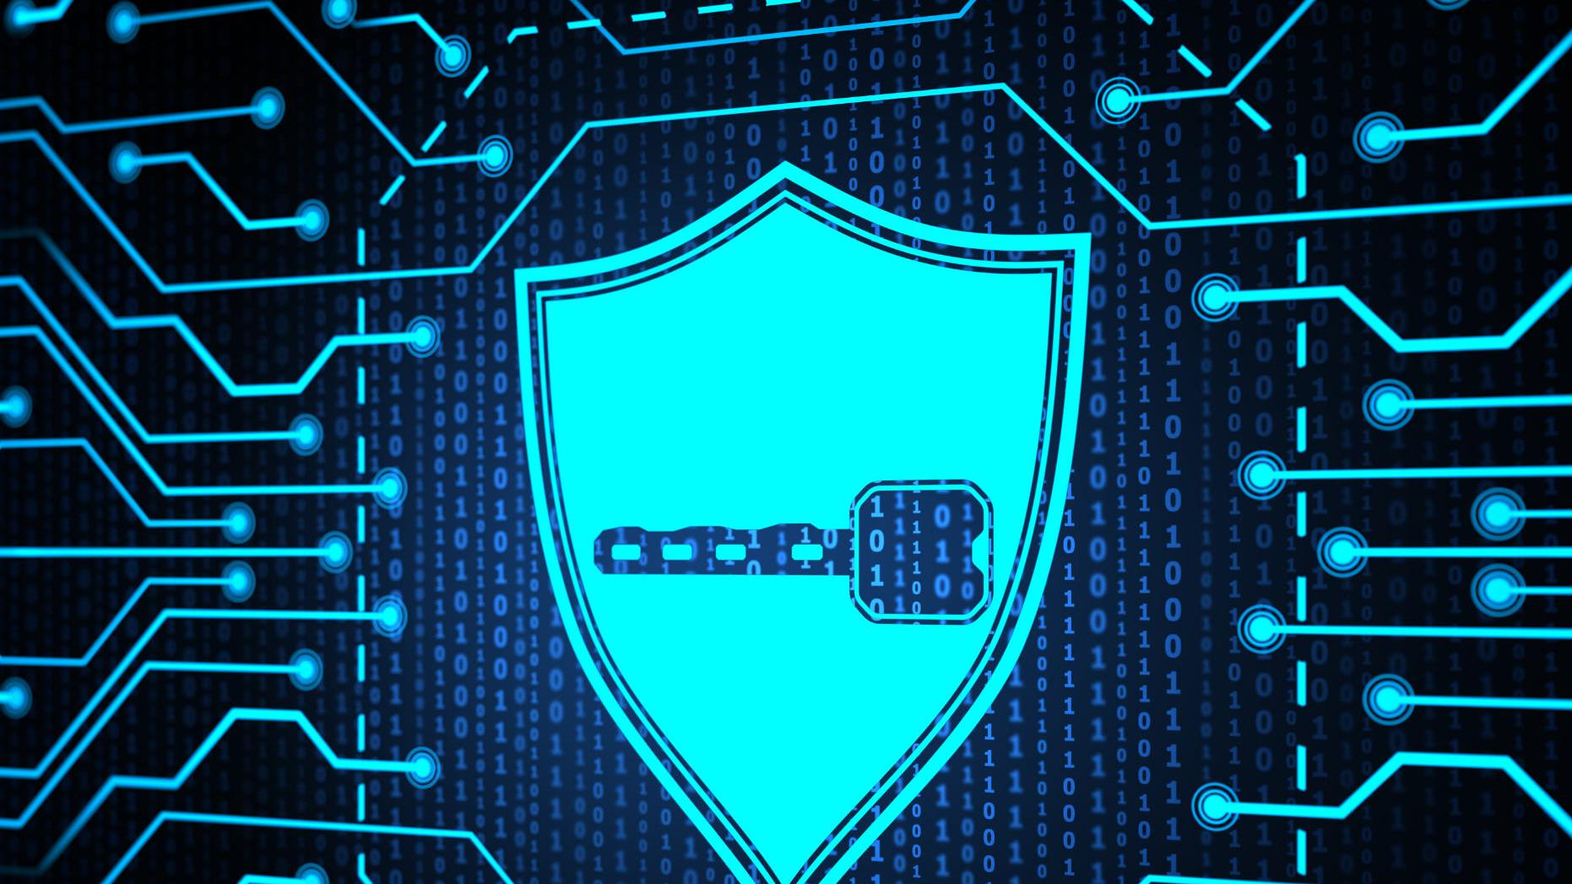
Proyecto de Seguridad Informática para 4 GEEKS academy
Estrategias clave para proteger información educativa
Notes:
El contenido generado por inteligencia artificial puede ser incorrecto. --- La seguridad informática es clave para proteger la información y los activos digitales de una academia. En esta presentación, abordaremos la importancia de la seguridad en el contexto educativo y las estrategias propuestas para mejorarla.

Slide 2
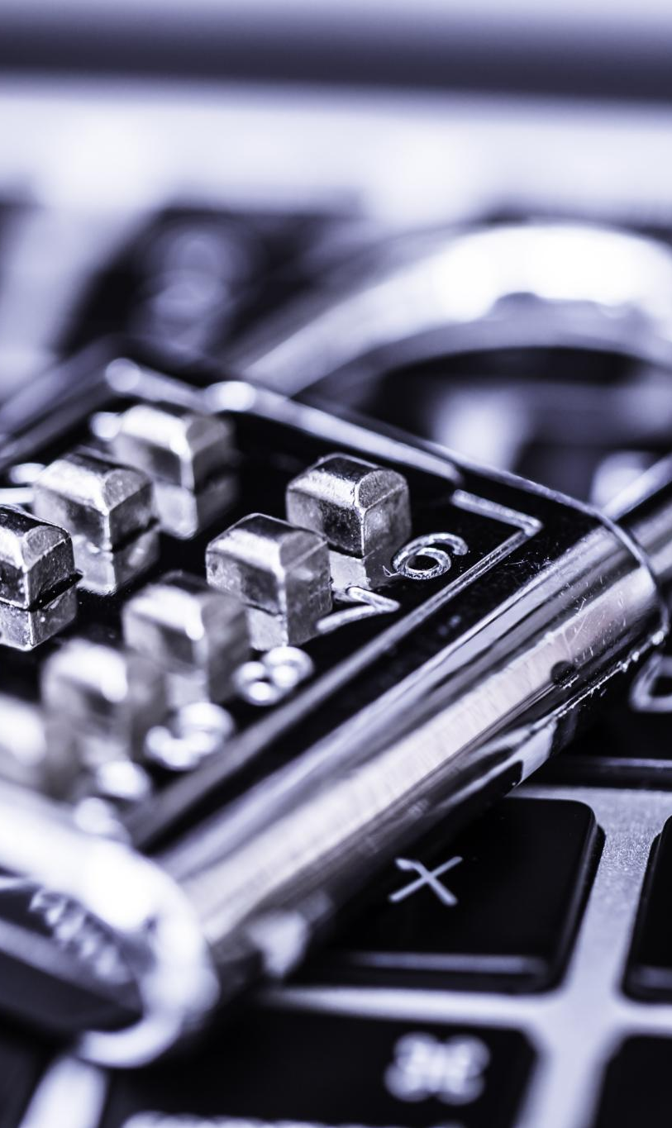
Agenda de la Presentación
Introducción a la seguridad informática
Análisis de riesgos y evaluación de la seguridad actual
Estrategias y medidas de seguridad propuestas
Capacitación y concienciación en seguridad informática
Monitoreo y mantenimiento continuo
Notes:
Comenzaremos con una introducción a la seguridad informática y su relevancia en el entorno educativo. Luego, realizaremos un análisis de riesgos para evaluar la seguridad actual de la academia. A continuación, presentaremos estrategias y medidas de seguridad propuestas, seguido de la importancia de la capacitación en seguridad informática. Finalmente, discutiremos el monitoreo y mantenimiento continuo para garantizar la seguridad.

Slide 3
Introducción a la seguridad informática
Notes:
La seguridad informática es fundamental para proteger datos y sistemas en cualquier institución educativa. Entender las amenazas y vulnerabilidades específicas en academias digitales es crucial para establecer medidas efectivas que salvaguarden la información y la integridad de los usuarios.

Slide 4
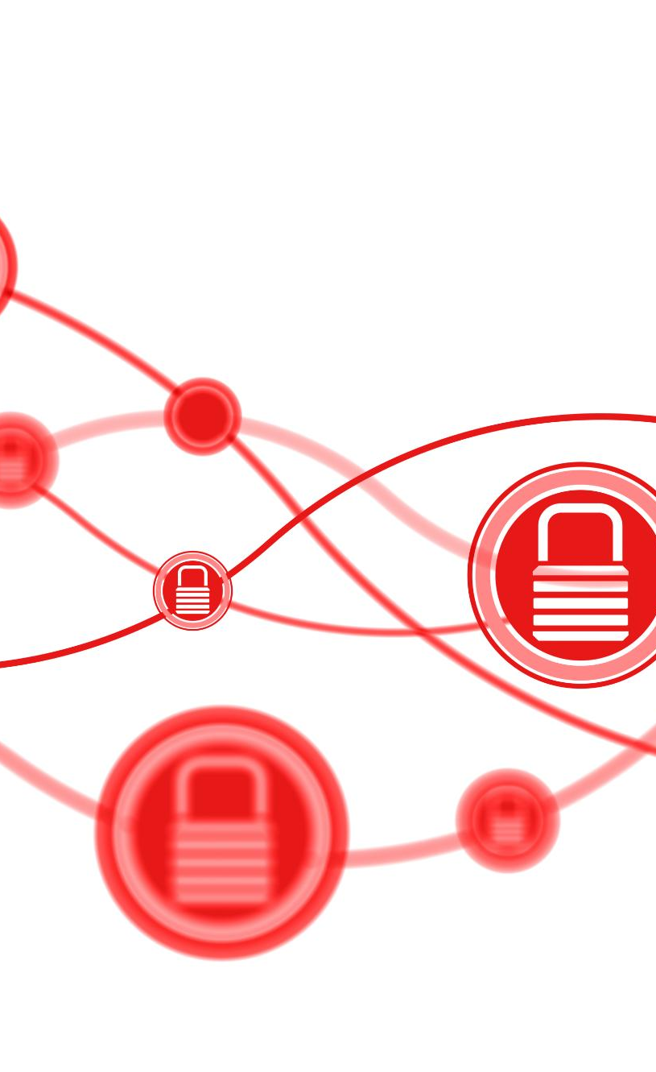
Importancia de la seguridad en el contexto educativo
Protección de datos sensibles
4 Geeks Academy gestiona información crítica que requiere una protección robusta para salvaguardar datos de estudiantes y personal.
Reputación de la institución
La seguridad informática adecuada no solo protege la información, sino que también resguarda la reputación de la institución educativa.
Confianza de los usuarios
Mantener la seguridad de los datos es crucial para construir y mantener la confianza de los usuarios en el entorno educativo.
Notes:
La academia digital maneja una gran cantidad de información sensible, incluyendo datos personales de estudiantes y personal. Un enfoque robusto de seguridad informática protege no solo la información, sino también la reputación de la institución y la confianza de los usuarios.

Slide 5
Principales amenazas y vulnerabilidades en academias digitales
Ataques de Malware
Los ataques de malware son una de las principales amenazas que pueden comprometer la seguridad de las academias digitales. Es crucial implementar software de seguridad para proteger los sistemas.
Phishing
El phishing es un tipo de ataque que busca engañar a los usuarios para que revelen información confidencial. Capacitar a los usuarios es esencial para prevenir estos incidentes.
Violaciones de Datos
Las violaciones de datos pueden tener consecuencias graves para las academias digitales. Es fundamental realizar auditorías de seguridad para identificar y remediar vulnerabilidades.
Notes:
Las academias digitales enfrentan diversas amenazas, como ataques de malware, phishing y violaciones de datos. Identificar estas vulnerabilidades es esencial para desarrollar un plan de seguridad efectivo que aborde cada una de ellas.

Slide 6

Objetivos y beneficios del proyecto
Entorno Seguro para el Aprendizaje
El objetivo principal es crear un entorno seguro para el aprendizaje en línea, donde los usuarios se sientan protegidos.
Protección de la Información
Es fundamental proteger la información personal de los usuarios, garantizando su privacidad y seguridad.
Minimización de Riesgos
El proyecto busca minimizar el riesgo de incidentes de seguridad que puedan afectar a los usuarios y sus datos.
Confianza en Plataformas Digitales
Aumentar la confianza de los usuarios en el uso de plataformas digitales es uno de los beneficios clave del proyecto.
Notes:
Este proyecto tiene como objetivo crear un entorno seguro para el aprendizaje en línea, proteger la información de los usuarios y minimizar el riesgo de incidentes de seguridad. Los beneficios incluyen una mayor confianza en el uso de plataformas digitales y el cumplimiento de normativas de seguridad.

Slide 7
Análisis de riesgos y evaluación de la seguridad actual
Notes:
Realizar un análisis de riesgos es fundamental para entender el estado actual de la seguridad. Identificar los activos críticos y evaluar las amenazas potenciales nos permitirá tomar decisiones informadas sobre las medidas a implementar.

Slide 8

Identificación de activos críticos
Bases de datos de estudiantes
Las bases de datos de estudiantes son esenciales para la gestión de la información académica y el seguimiento del rendimiento.
Plataformas de aprendizaje
Las plataformas de aprendizaje son fundamentales para la educación moderna, facilitando el acceso a recursos y contenidos educativos.
Sistemas administrativos
Los sistemas administrativos ayudan en la gestión eficiente de recursos y procesos en instituciones educativas.
Notes:
Los activos críticos incluyen bases de datos de estudiantes, plataformas de aprendizaje y sistemas administrativos. Identificar estos activos nos ayuda a priorizar la protección donde más se necesita, asegurando que los recursos más valiosos estén resguardados.

Slide 9
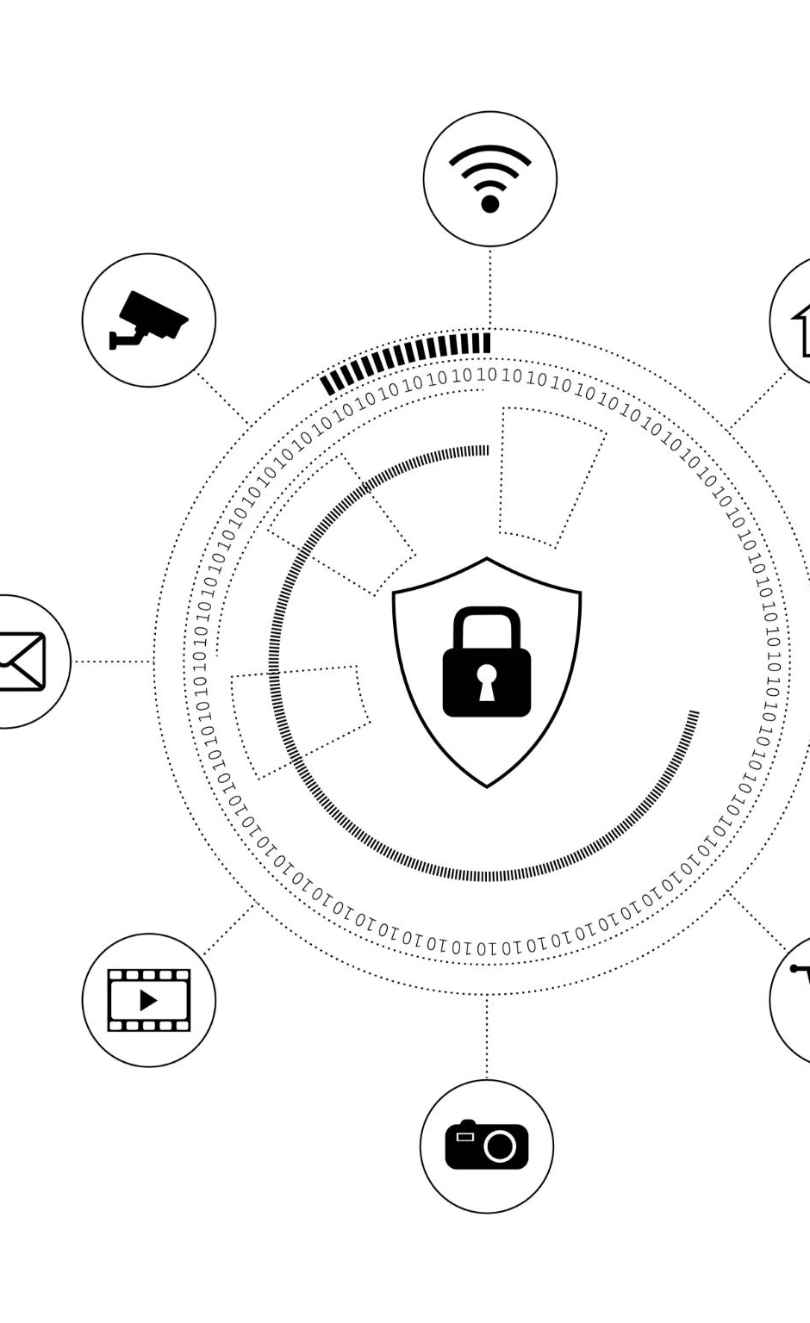
Evaluación de riesgos y amenazas potenciales
Análisis de Amenazas
Es fundamental identificar y analizar las amenazas, tanto internas como externas, que pueden afectar la seguridad de una organización.
Errores Humanos
Los errores humanos son una de las principales causas de riesgos. Es crucial implementar medidas para minimizarlos.
Fallos en la Infraestructura
Los fallos en la infraestructura pueden comprometer la seguridad. Es importante evaluar el estado de los sistemas y equipos.
Notes:
Evaluar los riesgos implica analizar tanto las amenazas internas como externas. Es importante considerar factores como la posibilidad de ataques externos, errores humanos y fallos en la infraestructura que podrían comprometer la seguridad.

Slide 10

Diagnóstico de la infraestructura actual de seguridad
Identificación de Brechas de Seguridad
Realizar un diagnóstico es esencial para identificar brechas en la seguridad que puedan poner en riesgo la infraestructura.
Estado del Software
Es crucial revisar el estado del software para garantizar que esté actualizado y protegido contra vulnerabilidades.
Estado del Hardware
Evaluar el hardware existente ayuda a identificar dispositivos obsoletos o vulnerables que requieren atención inmediata.
Políticas de Seguridad
Revisar las políticas de seguridad existentes es fundamental para asegurar que cumplan con los estándares actuales y las mejores prácticas.
Notes:
Un diagnóstico exhaustivo de la infraestructura actual nos permitirá identificar brechas en la seguridad y áreas que requieren atención. Esto incluye revisar el estado de software, hardware y políticas de seguridad existentes.

Slide 11
Estrategias y medidas de seguridad propuestas
Notes:
Es necesario implementar estrategias adecuadas para mitigar los riesgos identificados. Estas medidas abarcan desde la instalación de sistemas de seguridad hasta la creación de políticas que promuevan prácticas seguras entre usuarios.

Slide 12
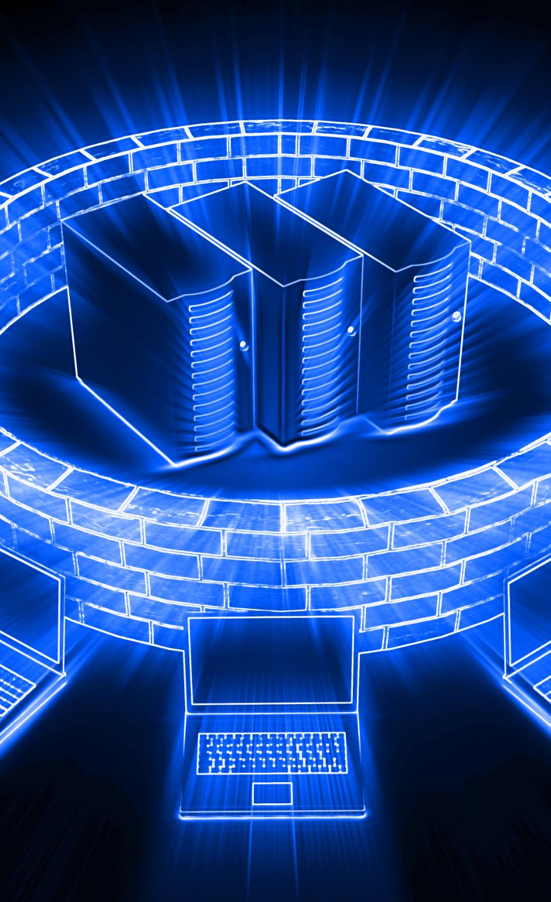
Implementación de firewalls y sistemas de detección de intrusos
Protección de la Red
Los firewalls son fundamentales para bloquear accesos no autorizados y proteger la integridad de la red de una organización.
Detección de Intrusos
Los sistemas de detección de intrusos monitorean el tráfico y detectan comportamientos sospechosos, proporcionando alertas en tiempo real.
Respuestas a Incidentes
La combinación de firewalls y sistemas de detección permite responder rápidamente a incidentes de seguridad y minimizar daños.
Notes:
La instalación de firewalls y sistemas de detección de intrusos es esencial para proteger la red de accesos no autorizados y ataques cibernéticos. Estas herramientas ayudan a monitorear el tráfico y a responder a incidentes en tiempo real.

Slide 13
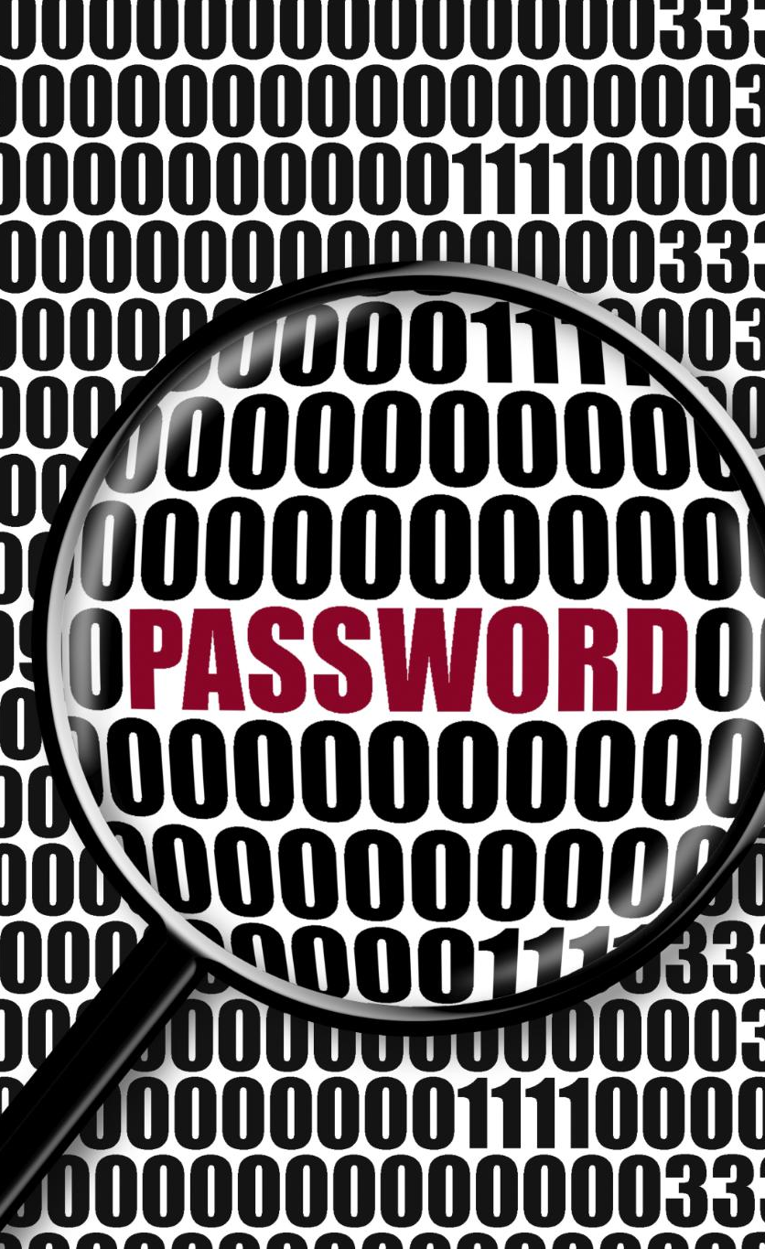
Políticas de seguridad y gestión de contraseñas
Importancia de Contraseñas Fuertes
Requerir contraseñas fuertes es esencial para proteger las cuentas de usuario contra accesos no autorizados y ataques cibernéticos.
Actualización Regular de Contraseñas
Promover la actualización regular de contraseñas ayuda a reducir el riesgo de compromisos de seguridad a largo plazo.
Políticas Claras de Seguridad
Establecer políticas claras de gestión de contraseñas proporciona una guía para los usuarios, mejorando la seguridad general.
Notes:
Establecer políticas claras de seguridad y gestión de contraseñas es crucial para proteger las cuentas de usuario. Esto incluye requerir contraseñas fuertes y promover la actualización regular de las mismas para reducir el riesgo de accesos no autorizados.

Slide 14
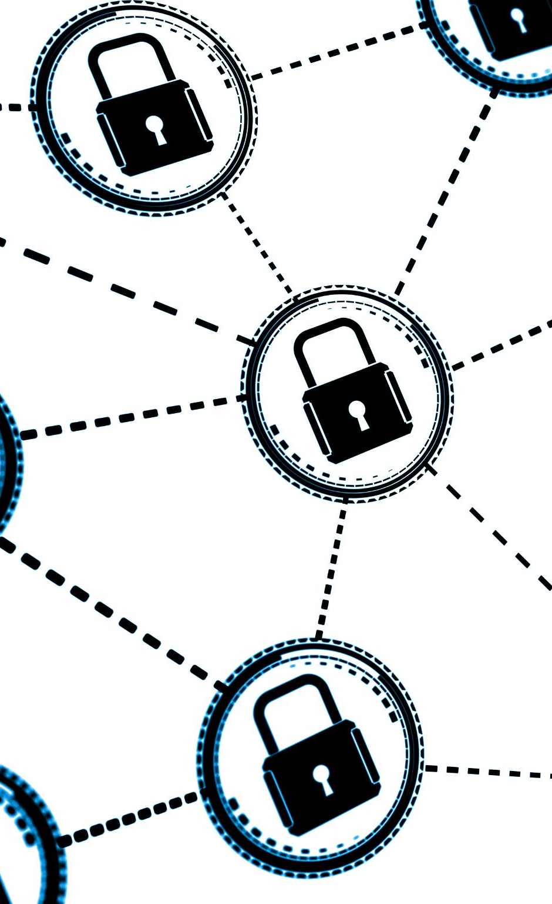
Cifrado de datos y protección de la información sensible
Importancia del Cifrado
El cifrado de datos es fundamental para proteger información sensible contra accesos no autorizados y robos.
Métodos de Cifrado
Implementar métodos de cifrado robustos garantiza que los datos interceptados no sean utilizables por los atacantes.
Prevención de Accesos No Autorizados
El cifrado protege la información sensible asegurando que solo los usuarios autorizados puedan acceder a ella.
Notes:
El cifrado de datos es una medida clave para proteger la información sensible frente a robos o accesos no autorizados. Implementar métodos de cifrado robustos asegura que incluso si los datos son interceptados, no puedan ser utilizados.

Slide 15
Capacitación y concienciación en seguridad informática
Notes:
La capacitación del personal y los estudiantes es vital para fomentar una cultura de ciberseguridad. A través de programas de formación, se pueden enseñar buenas prácticas y conductas seguras en el uso de tecnologías.

Slide 16
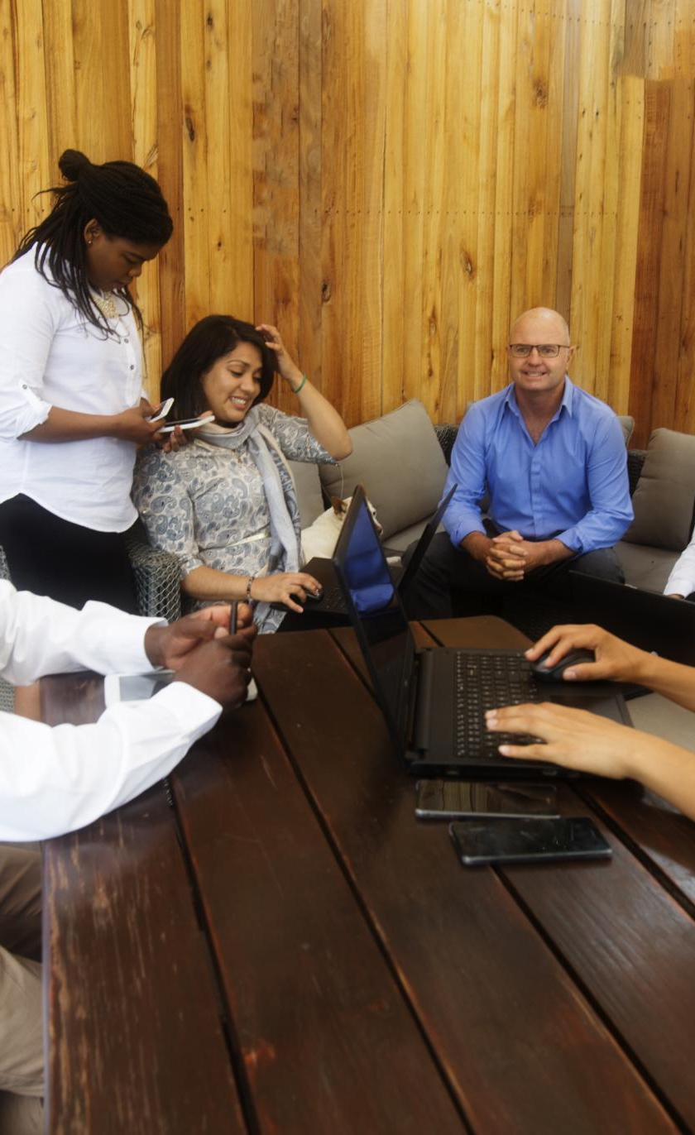
Programas de formación para el personal y los estudiantes
Reconocimiento de Amenazas
La formación ayuda a los usuarios a identificar y reconocer amenazas cibernéticas que podrían poner en peligro la seguridad.
Actuación Adecuada
Los programas de formación enseñan a los usuarios cómo responder de manera efectiva ante incidentes de seguridad.
Poder de la Educación
La educación en ciberseguridad empodera a los usuarios para prevenir incidentes y proteger información valiosa.
Notes:
Implementar programas de formación ayudará a todos los usuarios a reconocer amenazas y actuar de manera adecuada. La educación en ciberseguridad es una herramienta poderosa para prevenir incidentes.

Slide 17
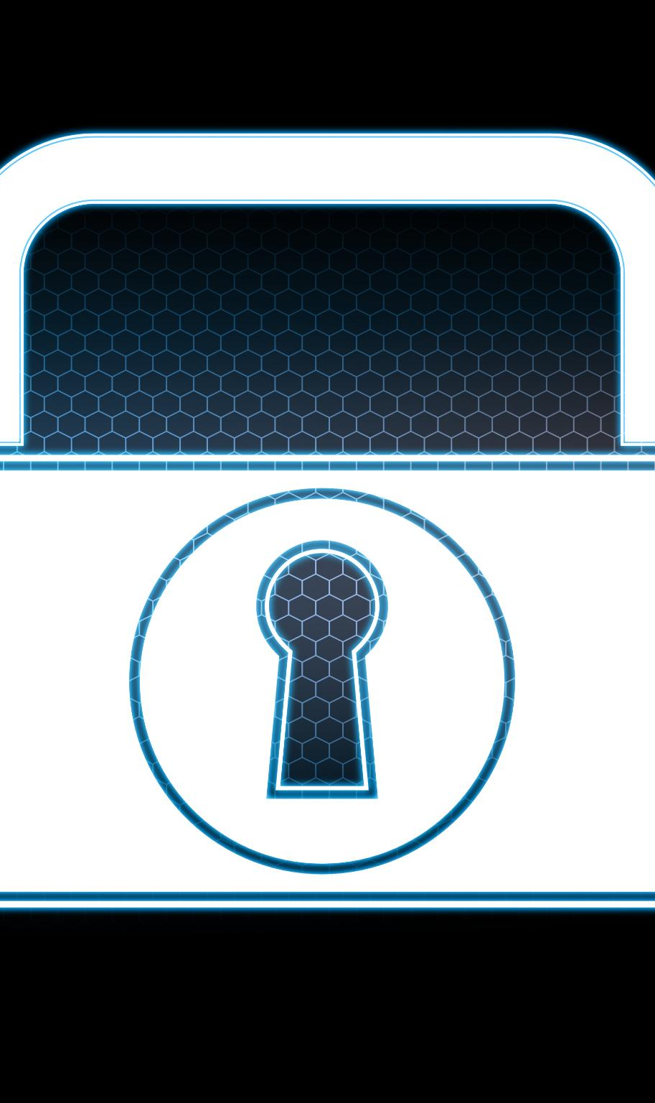
Buenas prácticas y conductas seguras en el uso de tecnologías
Protección de Contraseñas
No compartir contraseñas es esencial para proteger la información personal y empresarial. Utilizar contraseñas fuertes y únicas aumenta la seguridad.
Correo Electrónico Seguro
Evitar abrir correos sospechosos puede prevenir ataques de phishing y malware. Es importante verificar siempre la fuente del mensaje.
Minimización de Riesgos
Adoptar buenas prácticas tecnológicas ayuda a minimizar riesgos y proteger nuestra información personal y profesional de amenazas cibernéticas.
Notes:
Fomentar buenas prácticas en el uso de tecnologías, como no abrir correos sospechosos o compartir contraseñas, es fundamental para la seguridad. Estas prácticas ayudan a minimizar riesgos y proteger la información.

Slide 18
Simulacros y ejercicios de respuesta a incidentes
Evaluación de la Preparación
Los simulacros permiten evaluar la preparación del personal ante posibles incidentes, asegurando que estén listos para actuar.
Identificación de Áreas de Mejora
Estos ejercicios ayudan a identificar áreas de mejora en los procedimientos de respuesta y en el entrenamiento del personal.
Fortalecimiento de la Capacidad
La práctica constante fortalece la capacidad de respuesta de la academia, preparando al personal para manejar incidentes reales.
Notes:
Realizar simulacros y ejercicios de respuesta a incidentes permite evaluar la preparación del personal ante posibles ataques. Esto ayuda a identificar áreas de mejora y a fortalecer la capacidad de respuesta de la academia.

Slide 19
Monitoreo y mantenimiento continuo
Notes:
La seguridad no es un esfuerzo de una sola vez; requiere monitoreo y mantenimiento continuo. Implementar sistemas de monitoreo en tiempo real y realizar auditorías regulares es esencial para mantener la seguridad a largo plazo.

Slide 20
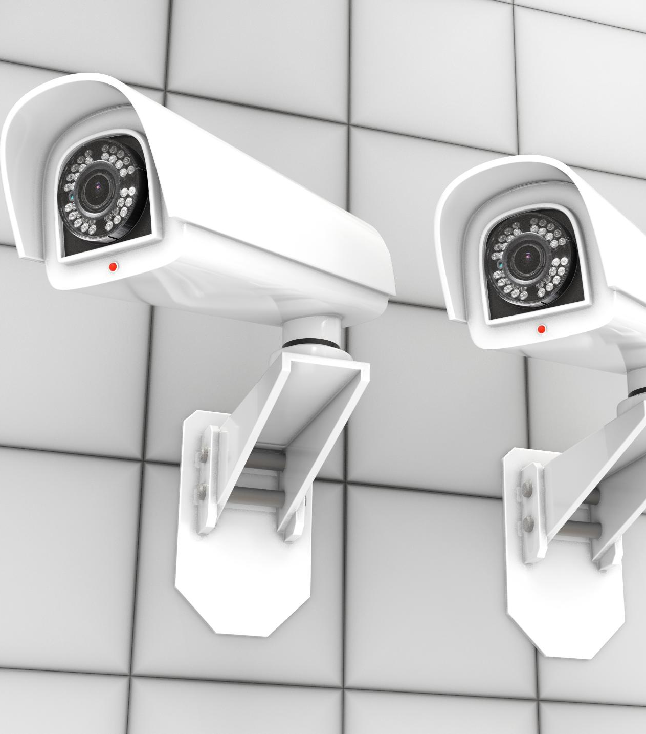
Sistemas de monitoreo en tiempo real
Detección Instantánea
Los sistemas de monitoreo en tiempo real permiten detectar actividades sospechosas al instante, mejorando la seguridad general.
Prevención de Incidentes
Estos sistemas son esenciales para prevenir incidentes, alertando al personal de seguridad sobre posibles amenazas antes de que ocurran.
Notes:
Los sistemas de monitoreo en tiempo real permiten detectar actividades sospechosas de inmediato. Estos sistemas ayudan a prevenir incidentes al alertar al personal de seguridad sobre posibles amenazas antes de que se conviertan en problemas mayores.

Slide 21

Actualización y parches de seguridad
Importancia de las Actualizaciones
Mantener el software actualizado es esencial para protegerse contra vulnerabilidades emergentes y amenazas a la seguridad.
Proceso de Parches de Seguridad
Implementar un proceso regular de parches de seguridad ayuda a cerrar brechas y mitigar riesgos en la infraestructura.
Mitigación de Riesgos
La actualización regular y los parches de seguridad son clave para mitigar riesgos y proteger los sistemas críticos.
Notes:
Mantener el software y la infraestructura actualizados es crucial para protegerse contra nuevas vulnerabilidades. Implementar un proceso regular de actualización y parches de seguridad ayuda a cerrar brechas y mitigar riesgos.

Slide 22
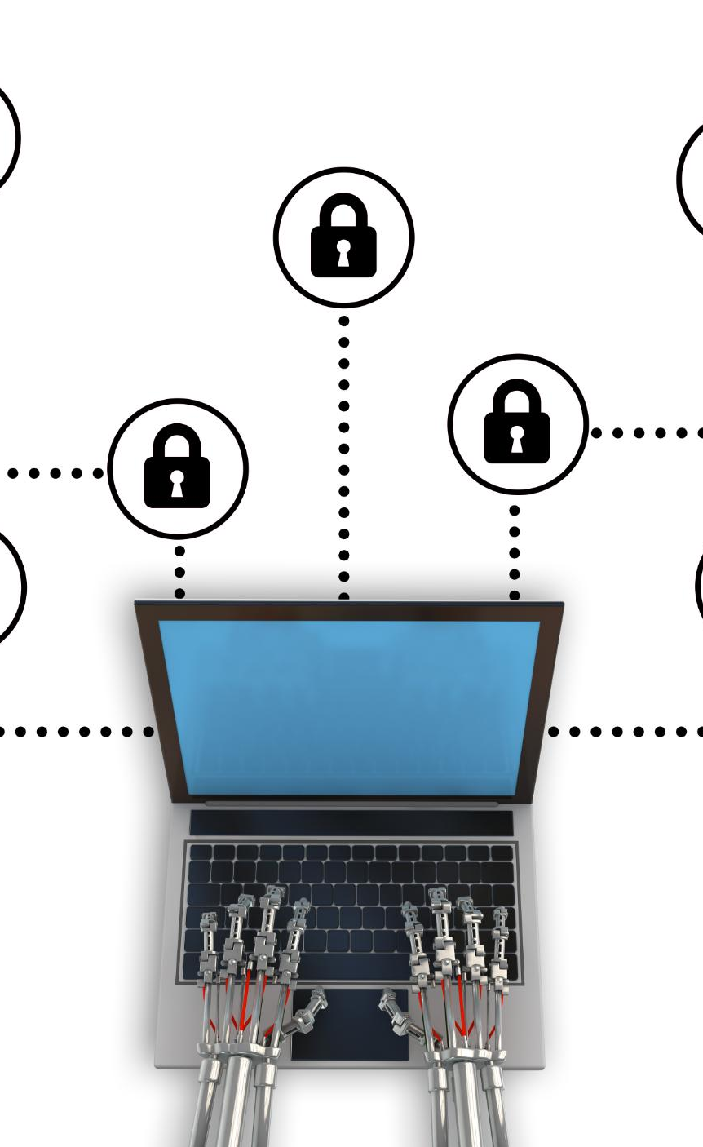
Auditorías regulares y pruebas de penetración
Evaluación de Seguridad
Las auditorías regulares ayudan a evaluar la seguridad de la infraestructura, identificando vulnerabilidades en el sistema.
Identificación de Debilidades
Las pruebas de penetración permiten descubrir debilidades en la red y sistemas, mejorando la seguridad general.
Cumplimiento de Políticas
Ambas prácticas aseguran que se cumplan las políticas de seguridad establecidas dentro de la organización.
Notes:
Las auditorías regulares y las pruebas de penetración son herramientas efectivas para evaluar la seguridad de la infraestructura. Estas prácticas permiten identificar debilidades y verificar el cumplimiento de las políticas de seguridad establecidas.

Slide 23
Conclusión
Importancia de la Seguridad Informática
La seguridad informática es crucial para proteger los activos y la información sensible de una academia digital frente a amenazas y ataques.
Medidas de Seguridad Adecuadas
Implementar medidas de seguridad adecuadas es fundamental para crear un entorno seguro y confiable para todos los usuarios.
Capacitación y Concientización
La capacitación y concientización de los usuarios son vitales para prevenir riesgos y promover buenas prácticas en el uso de tecnologías.
Notes:
La implementación de un proyecto de seguridad informática en una academia digital es esencial para proteger los activos y la información sensible. Con medidas adecuadas, capacitación, monitoreo y mantenimiento, se puede garantizar un entorno seguro para todos los usuarios.

